Slide 1


Slide 2

Sobre
Mais do que uma competição imersiva de soluções tecnológicas para integração interseccional, somos uma iniciativa para melhoria da qualidade de vida, bem estar, desenvolvimento profissional e produtividade dos grupos menos representados.
O Hackathon TJBA tem com o objetivo de incentivar a criação de soluções inovadoras e de base tecnológica para desafios do Tribunal de Justiça do Estado da Bahia.
O evento é uma Realização do Tribunal de Justiça com o Grupo Rede+, e conta como Patrocinador Ouro a Tecnoativa, e como Patrocinador Prata a Compwire, Qintess e TLD.
Data: 10 a 12 de outubro de 2025
Local: Tribunal de Justiça do Estado da Bahia, CAB, Salvador-BA
Público: 18 equipes multidisciplinares (100 participantes)

Slide 3
Desafios
1
Dificuldade do cidadão em ter acesso a todas as formas de Justiça

Slide 4
Desafios
2
Dificuldade na análise de Precedentes Qualificados

Slide 5
Desafios
3
Falta de Atualização da Base de Jurisprudência do TJBA

Slide 6
Avaliação
Protótipo: As equipes enviarão até 12/10 até às 14h30 pelo link: https://forms.gle/pSiiQj729JKrV4rN7
Enviar os itens a seguir: Twitch pitch, Pitch deck em pdf, link do protótipo ou vídeo explicativo do protótipo, e Readme e Código.
Demoday: As equipes vão apresentar o Pitch para os jurados dia 12/10 a partir das 15h00: 3 minutos de pitch + 3min Q&A.

Slide 7
Critérios
Protótipo
Viabilidade da solução apresentada
Grau de inovação tecnológica
Grau de completude do protótipo
Design e experiência do usuário
Pitch
Viabilidade da solução
Inovação da solução
Grau de Completude do projeto e design
Potencial de solução do problema
Potencial de Impacto e escala da solução

Slide 8
Agenda 10/10 sexta
Tema | Horário
Checkin | 17h00-18h00
Abertura | 18h00-19h00
Acomodação e integração das equipes | 19h00-19h30
Toolkit e Orientações | 19h30-20h30
Workshop Validação Problema + Ideação | 20h30-21h30

Slide 9
Agenda 11/10 sábado
Tema | Horário
Café da manhã | 07h00-08h00
Kickoff dos trabalhos | 08h00-08h30
Mentoria validação do problema | 08h30-10h00
Workshop Project Canvas + Business Canvas | 10h15-11h00
Mentoria de Validação da ideia | 11h00-12h30
Almoço | 12h00-13h30

Slide 10
Agenda 11/10 sábado
Tema | Horário
Treinamento Prototipagem | 14h00-14h30
Mentoria de Prototipagem | 14h30-18h00
Mentoria Modelagem/Negócios | 14h30-18h00
Mentoria UX/Design | 16h00-20h00
Mentoria de Tecnologia/Dev | 16h00-20h00
Treinamento Viabilidade | 18h00-18h30
Treinamento de Pitch | 18h30-19h00
Jantar | 20hh-21h30

Slide 11
Agenda 12/10 domingo
Tema | Horário
Café da manhã | 07h00-0
Mentoria Pitch | 08h00-11h00
Mentoria de Tecnologia/Dev | 08h00-11h00
Pré-pitch | 09h30-12h30
Almoço | 12h00-13h30
Submissão | até 14h30
Avaliação técnica | 14h30-16h00
Demoday | 15h00-18h00

Slide 12
Especialistas
ANTONIO CARVALHO
ANTONIO ROCHA
CAIO LOPES
Campeão Mundial da NASA | Gestão de projetos | Empreendedorismo | Inovação | Sustentabilidade
in/antoniorochacj/
Product Designer @ Caffeine Army | UX/UI | Design de Serviços | Inovação | Produção Cultural | Economia Criativa
in/caiovslopes/
Administrador, MBA’s em: Finanças, International Business Management, Valuation e Métricas de Valor. Mestre em Administração e Doutor em Ciências Econômicas. Experiência em finanças e análise de viabilidade e Valuation
in/antonio-oliveira-de-carvalho-06180681/
FERNANDA MIKULSKI
GABRIEL NUNES
HAROLDO PEON
Gestão de Talentos & Lideranças | Inovação em Educação Profissional | Mentora de Startups | Desenvolvimento Humano & Impacto Social
in/fernandamikulski/
Product Designer @ Caffeine Army | Especialista em UX/UI | UX/UI Designer | E-commerce | Design System | UI Designer | Figma | SaaS | Acessibilidade Digital
in/gabriel-nunes-b2580918b/
Advisor de Negócios | Especialista em Transformação Digital Com Aplicação de IA | Especialista Em Gestão Ágil de Negócios | Professor Universitário | Sócio Fundador da L&G Directa Consultoria
in/haroldopeon/

Slide 13
Especialistas
LORENA SANTIAGO
LUANNA SILVA
MEL CAMPOS
Product Designer | UI/UX Designer | Designer Gráfica
in/loremproduct/
Service Design | Innovation | Academy | Speaker | Researcher
in/luanna-silva02/
Criativista - Especialista em Inovação de Impacto Social | Designer Estratégica | Criadora de Métodos Criativos | Liderança Feminina & Diversidade | Palestrante Internacional
in/soumelcampos/
PEDRO DANTAS
VICENTE AGUIAR
Empreendedor - Campeão do Maior Hackathon do Mundo
in/pedrogndantas/
Diretor de Tecnologia (CTO) . Consultor, Doutor e Cientista de Dados no tempo livre
in/vicentedeaguiar/

Slide 14
Apoio
KELVIN MARINHO
DANIELE RAMOS
ISABEL RAMOS
Gerente do projeto
Líder do projeto
Assistente do projeto

Slide 15
Estrutura
O que vamos ter:
Internet;
Alimentação completa;
Estações de trabalho;
Equipe de apoio;
Banheiros;
Chuveiro;
Estacionamento gratuito.
O que não vamos ter:
Computadores e notebooks;
Kits de arduino ou semelhantes;
Itens de higiene pessoal;
Colchão, travesseiro e roupa de cama;
Reembolso relativos a transporte ou quaisquer outras necessidades dos participantes.

Slide 16
Cardápio
Café da manhã: Café, leite, 2 tipos de pães, frios (queijo e presunto), ovos mexidos,1 tipo de bolo e cuscuz de milho.
Almoço: Buffet composto por 1 salada cozida, 1 salada de folhosos, 2 proteínas (carne e frango), arroz branco, arroz integral, feijão carioca temperado, 1 tipo de massa, soja temperada e farofa. 1 bebida por pessoa, a escolher, sendo água gaseificada ou refrigerante em lata.
Jantar: Pizza de frango com requeijão, pepperone e marguerita.

Slide 17
Importante!
Para garantir a segurança, organização e bom andamento do evento, além das regras contidas no Edital Oficial do Hackathon+ TJBA, seguem as principais regras e orientações que deverão ser observadas por todos os participantes durante as 48 horas do Hackathon+ TJBA:
1. Acesso ao Local
O acesso ao prédio será autorizado apenas no período de 07h00 às 21h00.
O acesso será permitido exclusivamente para os inscritos no evento, sendo proibido levar acompanhantes.
A entrada e saída do local deverão ser registradas na portaria, conforme controle de acesso.
2. Utilização dos Vestiários/Banheiros
O uso dos vestiários será acompanhado por um profissional da organização do evento.
Os horários permitidos para utilização dos vestiários são das 07h às 09h, 12h às 14h e das 17h às 19h.

Slide 18
Importante!
3. Delivery (iFood e similares)
A entrega de pedidos por aplicativos deverá ocorrer exclusivamente entre 07h00 e 21h00.
O entregador não terá acesso ao prédio; o participante ficará responsável por encontrá-lo na portaria.
4. Outros Itens Importantes
Respeite os espaços indicados para circulação e uso, conforme mapa fornecido pela organização.
Não desperdice alimentos e bebidas.
Não será permitido fumar ou consumir bebidas alcoólicas dentro das instalações.
Em caso de dúvidas, procure a equipe organizadora ou consulte o material informativo disponibilizado no evento.
Contamos com a colaboração de todos para um evento produtivo, seguro e organizado.

Slide 19
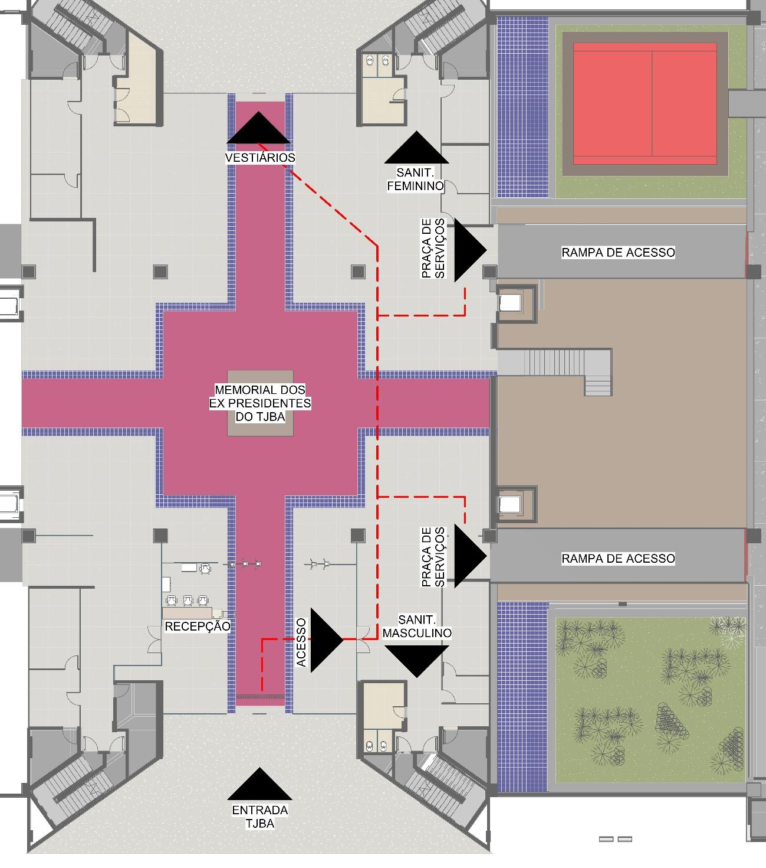
MAPA DA ENTRADA

Slide 20
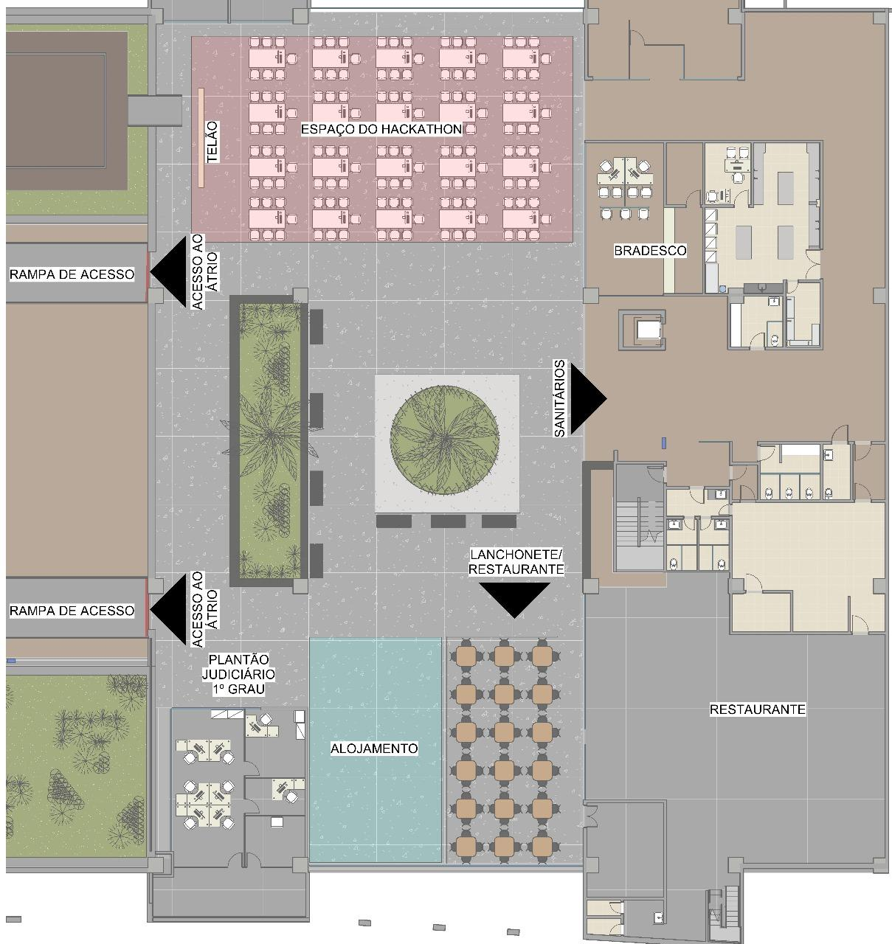
MAPA DA PRAÇA DE SERVIÇOS

Slide 21
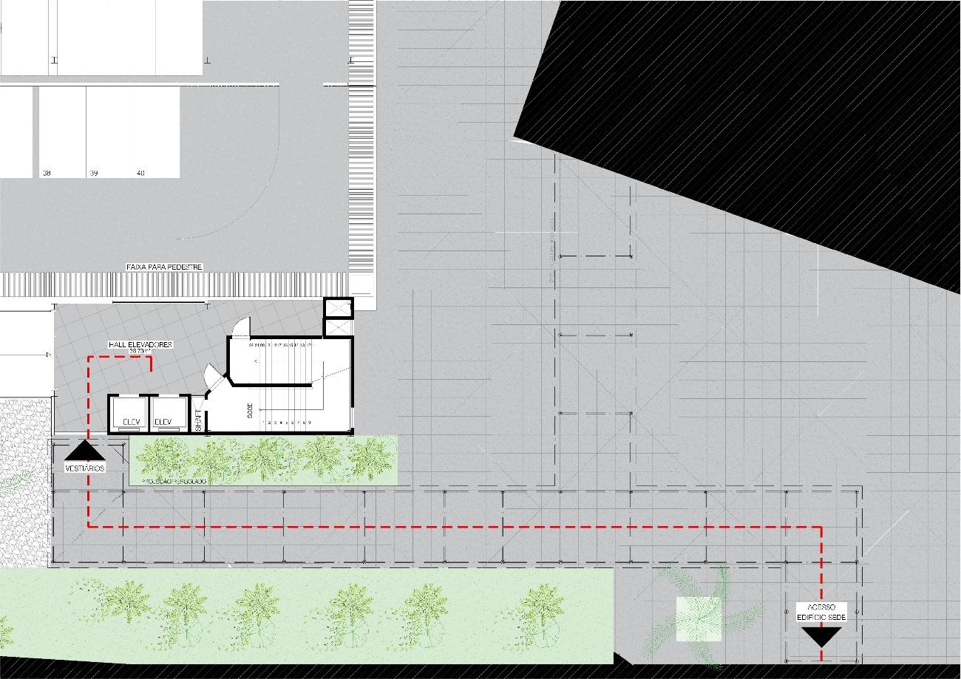
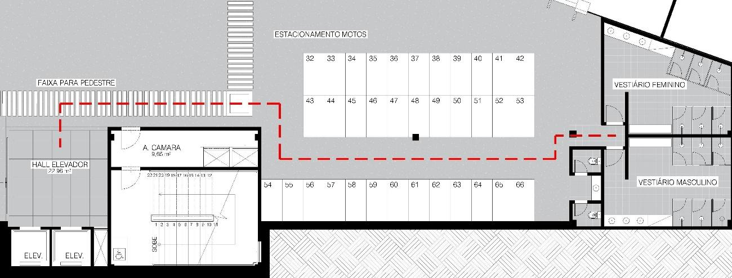
MAPA DE ACESSO AOS VESTIÁRIOS

Slide 22


Slide 23


